Slide 1
КОНСУЛЬТАЦИЯ Тема: Взаимодействие педагогов в процессе физкультурно - оздоровительной работы

Slide 2
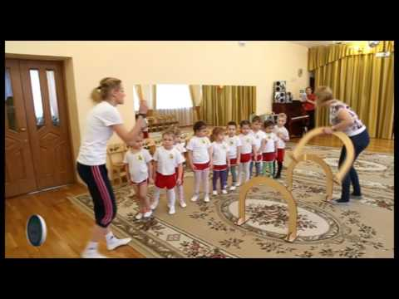
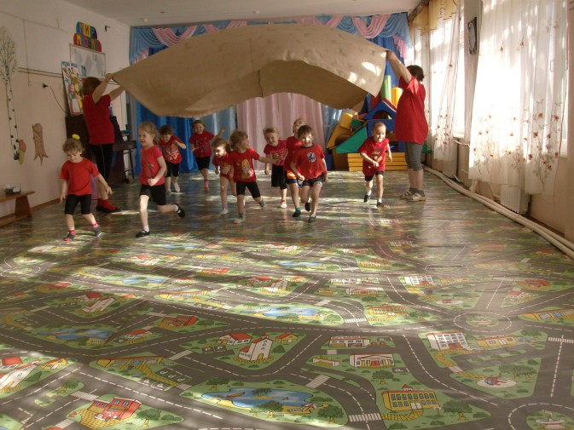
Одним из немаловажных факторов, влияющих на эффективность воспитательно-образовательного процесса в дошкольном учреждении, является рациональность организации взаимодействия педагогов, например, воспитателя и инструктора по физической культуре.

Slide 3
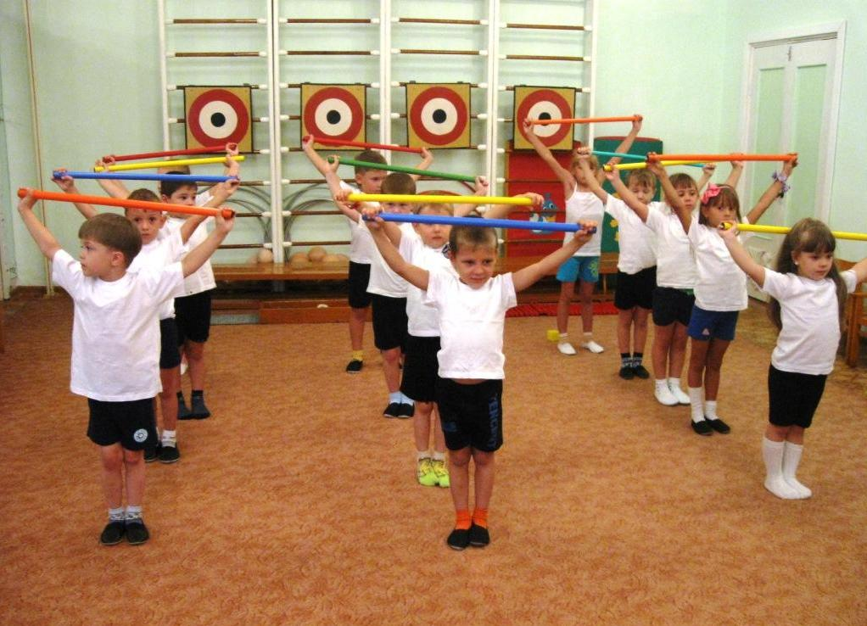
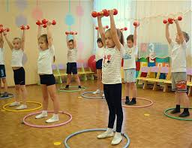
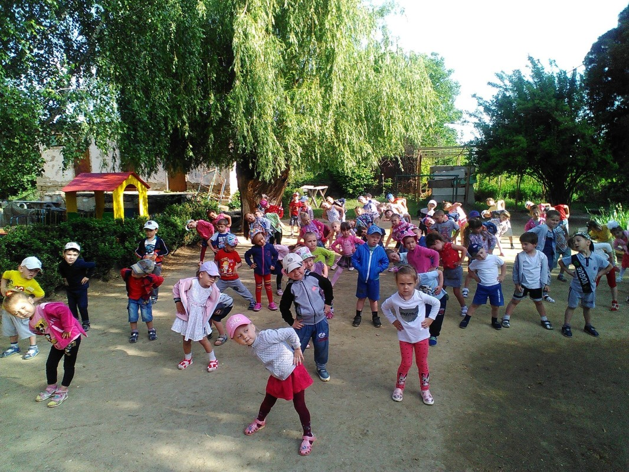
В ДОУ рекомендуется использовать следующие формы двигательной деятельности:
- утренняя гимнастика;
- занятия физической культурой в помещении и на воздухе;
- физкультурные минутки;
- подвижные игры;
-спортивные упражнения и др.

Slide 4
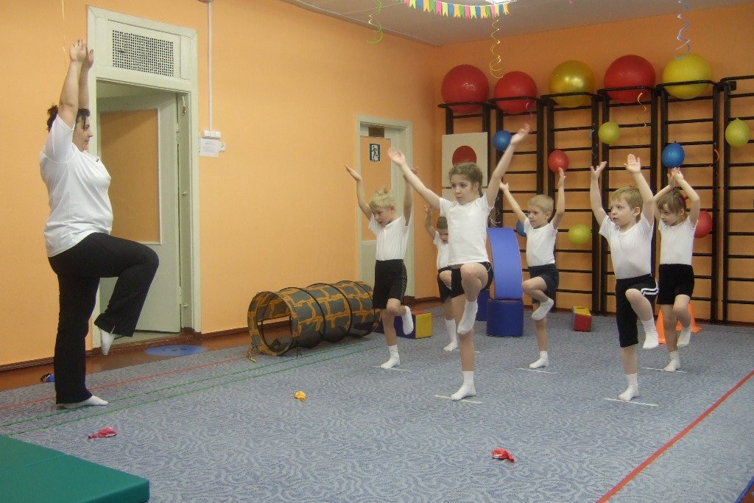
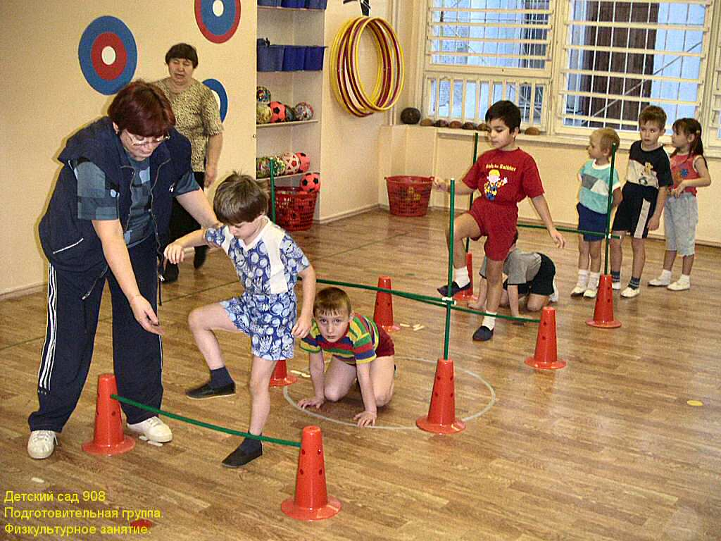
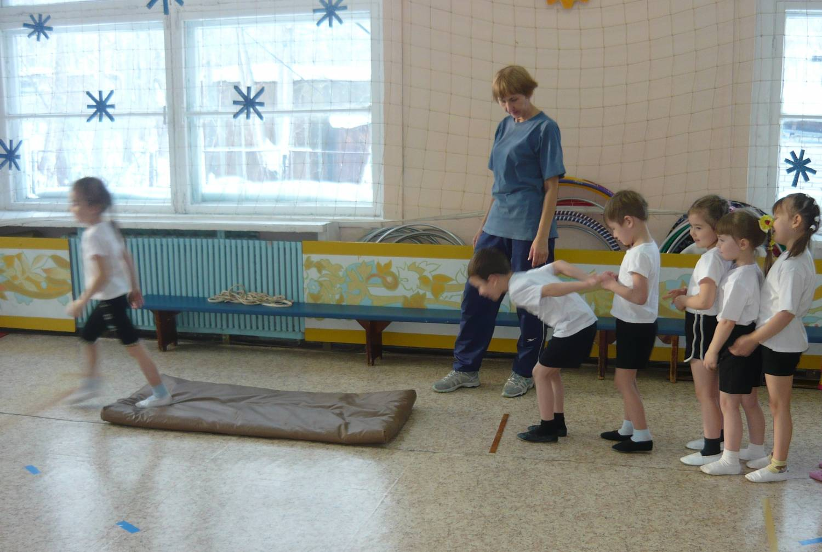
Задачи воспитателя:
Помогать инструктору по ФК
Осуществлять страховку дошкольников
Следить за качеством выполнения упражнений и дисциплиной
Проводить индивидуальную работу с ослабленными детьми.

Slide 5
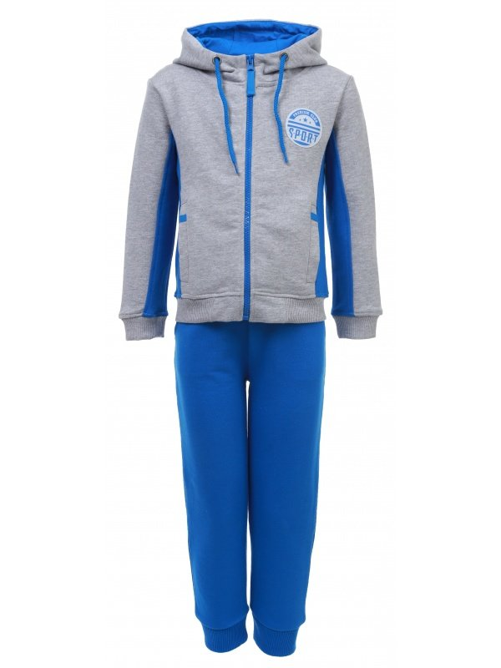
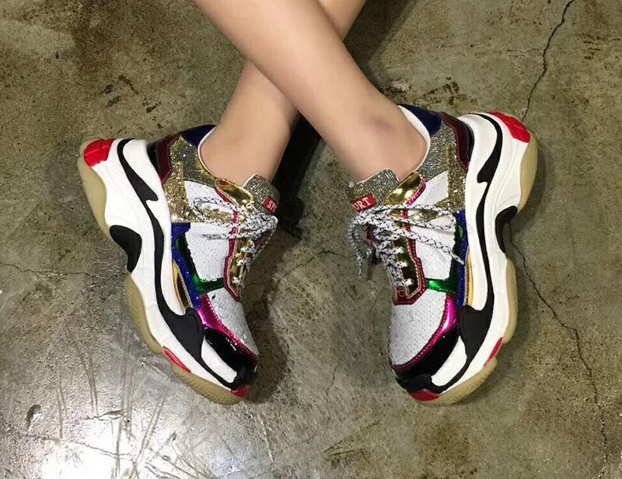
К педагогу предъявляются те же требования , что и к дошкольникам:
Наличие физкультурной формы и соответствующей обуви
Это позволит воспитателю быть свободным в движениях , благодаря чему он сможет включиться в образовательную деятельность по физическому развитию .

Slide 6
В подготовительной части занятия физической культурой воспитатель может вместе с детьми под руководством специалиста выполнить запланированные виды ходьбы и бега.
В основной части занятия функция воспитателя - оказание индивидуальной помощи ребенку, который в ней нуждается. Педагог может помочь ему принять правильное исходное положение или исправить неверно выполненное движение.

Slide 7
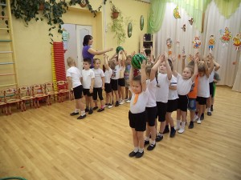
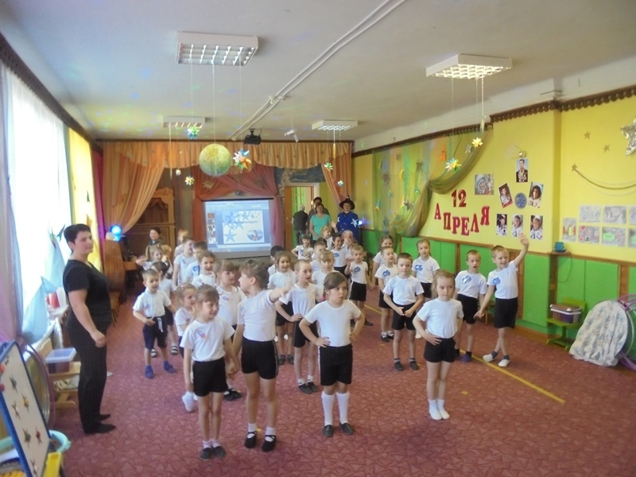
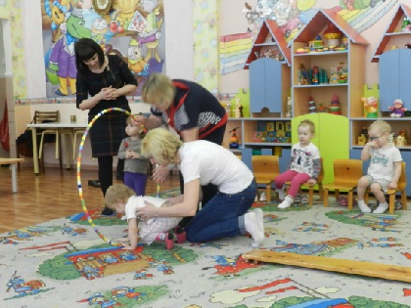
Если дети выполняют общеразвивающие упражнения в колоннах, то инструктор по физической культуре контролирует правильность выполнения упражнений в передних рядах, а воспитатель - в задних. Также воспитатель может помочь специалисту расставить необходимый спортивный инвентарь и убрать его после выполнения детьми упражнений.

Slide 8
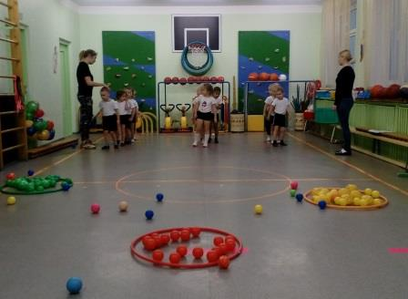
В заключительной части занятия физической культурой при подведении специалистом итогов воспитатель также может выразить свое мнение о том, как прошло мероприятие, кто из детей справился с заданием, что им не удалось.

Slide 9
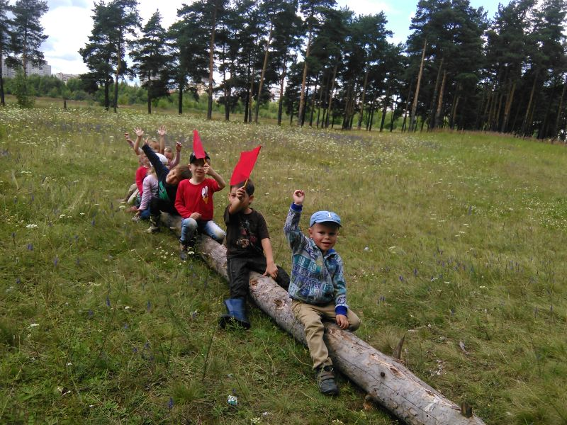
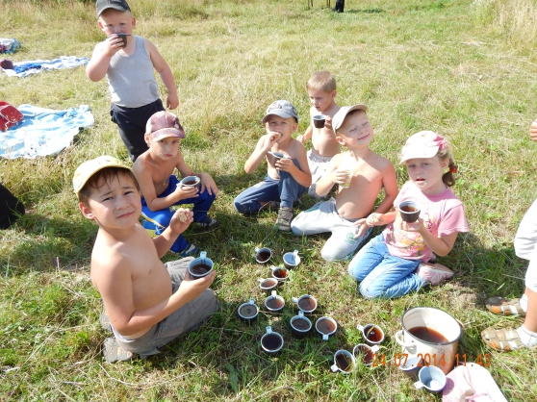
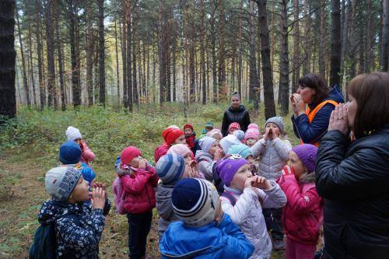
Еще одним примером сотрудничества инструктора по физической культуре и воспитателя является организация прогулок и походов с детьми. Специалист заранее готовится к проведению похода, совместно с воспитателем разрабатывает его план и маршрут, предусматривая на пути места для отдыха и игр, подбирает инвентарь.

Slide 10
Таким образом, эффективность физкультурно - оздоровительной работы в ДОУ напрямую зависит от взаимодействия и взаимопонимания как отдельных педагогов, так и всего педагогического коллектива.

Slide 11
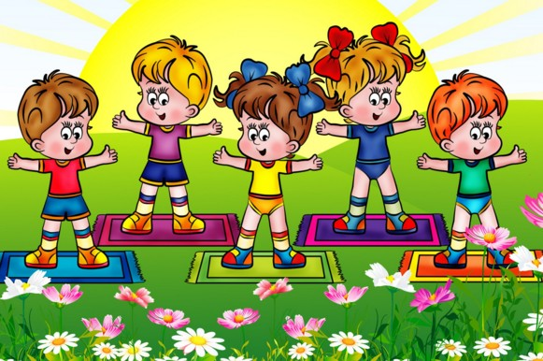
Спасибо за внимание !!!

